Slide 1
CS231n课程笔记 Part 2
Fei-fei Li, et al.
Stanford University
主讲人: 文可
单位: ACSA实验室

Slide 2
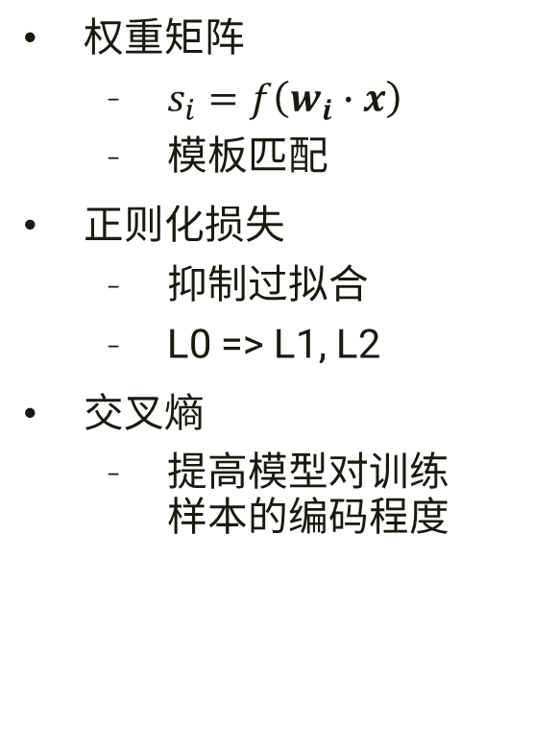
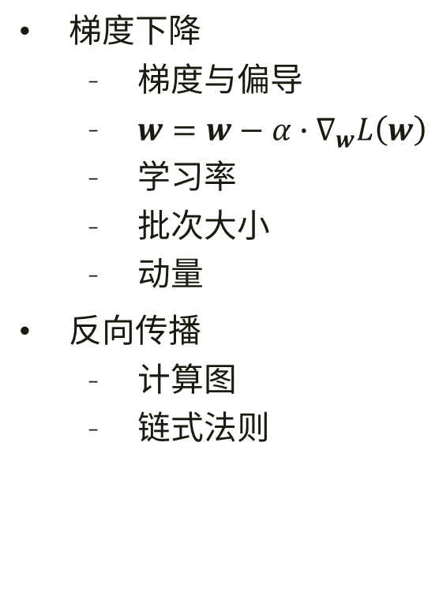
回顾
权重矩阵
$s_{i}=f\left(w_{i}∙x\right)$
模板匹配
正则化损失
抑制过拟合
L0 => L1, L2
交叉熵
提高模型对训练 样本的编码程度
梯度下降
梯度与偏导
$w=w−α∙∇_{w}L\left(w\right)$
学习率
批次大小
动量
反向传播
计算图
链式法则
Notes:
通常来讲, 一个机器学习模型应该包括两部分: 打分函数、损失函数.
打分函数的自变量是输入, 也就是说, 我们只需把输入喂给它, 它会给我们算出输入在各个类别上的可能性有多大. 这就是所谓的前向.
损失函数的自变量是网络参数, 要通过一些优化方法, 找到参数值使得损失函数最小. 这就是所谓的训练.
优化方法有很多种, 有梯度下降法、牛顿法等, 这里只讲梯度下降法. 这也是使用最广泛的方法.

Slide 3
全连接网络
打分函数
SVM损失函数
Softmax损失函数

